Slide 1

Интерфикс: История соединительной гласной в русском языке
Путешествие сквозь века — от праславянских дифтонгов до современной морфологии
Сайфудинова Динора Михайловна

Slide 2
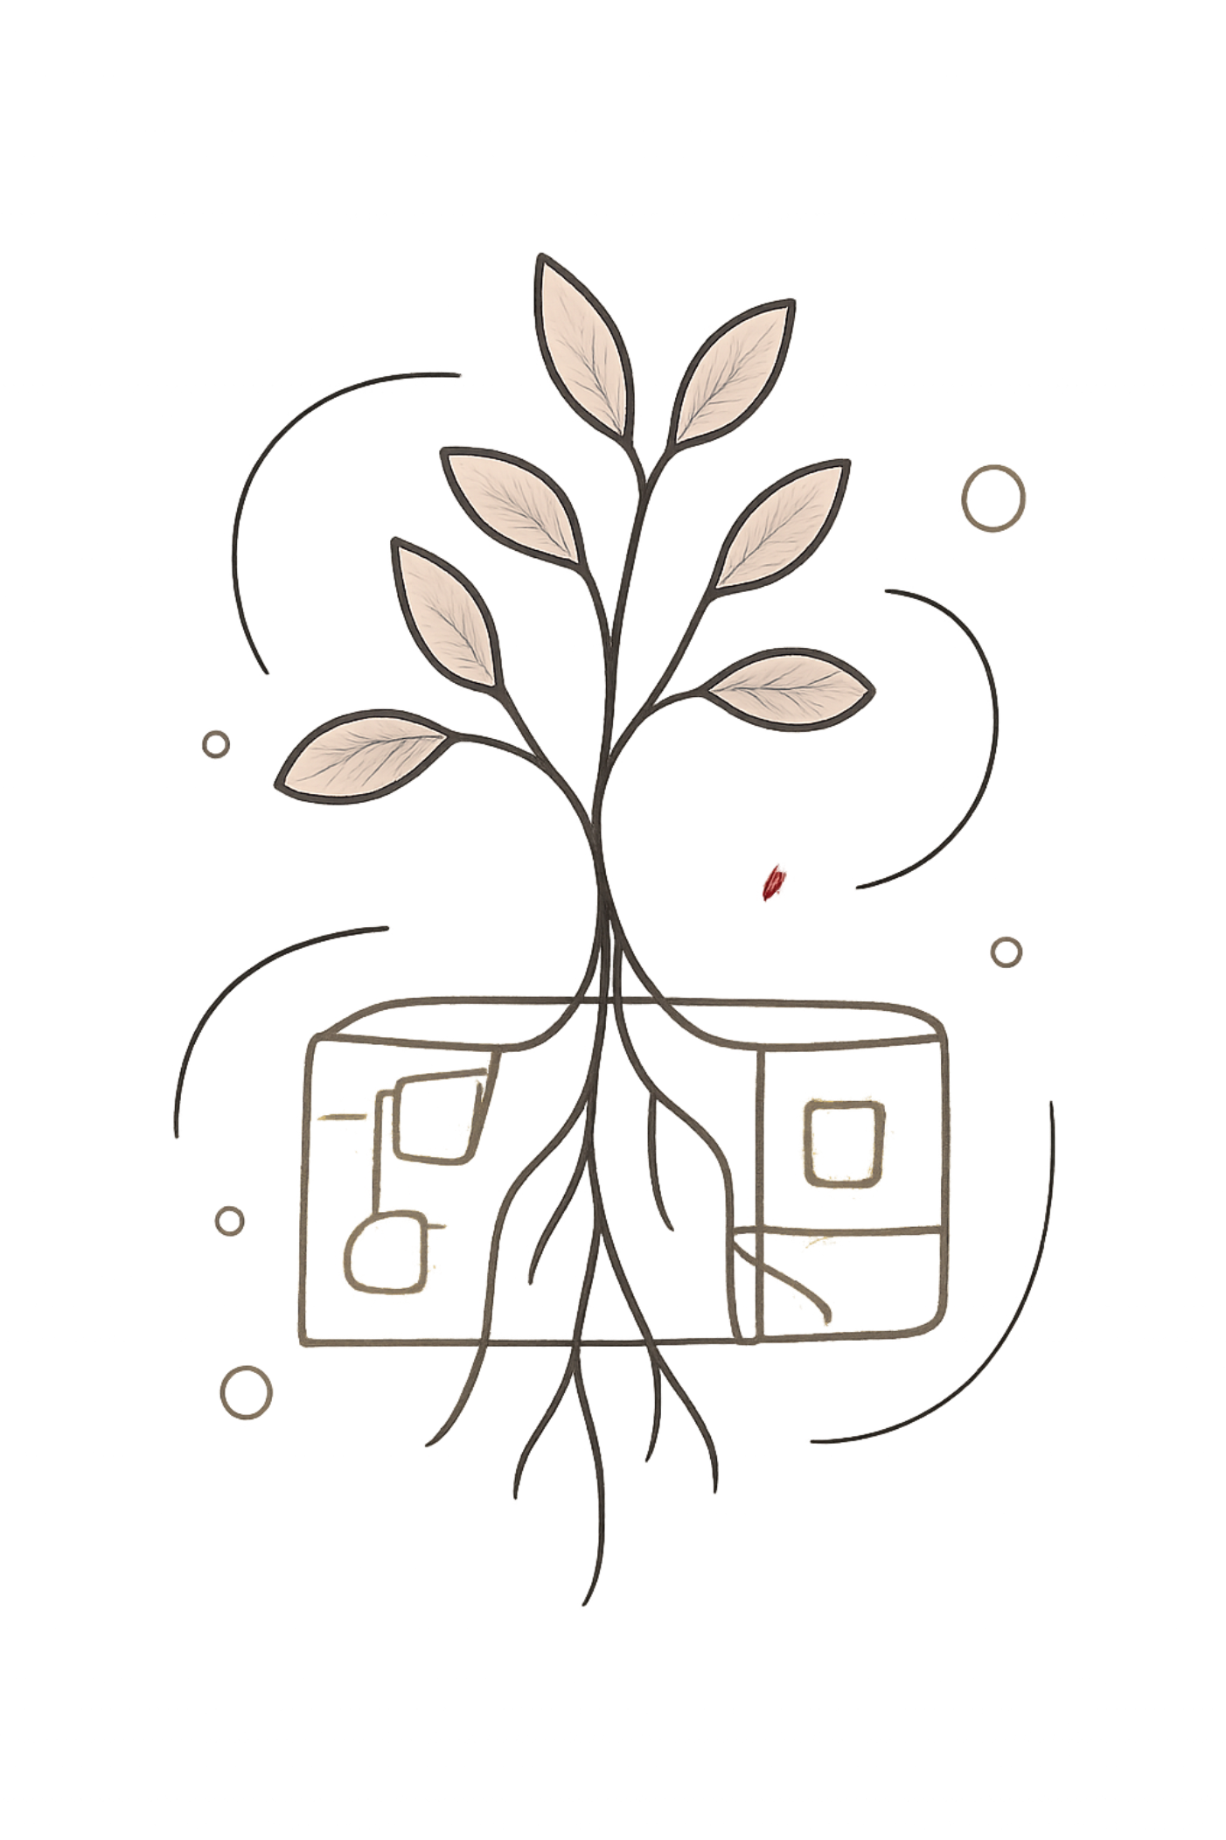
Праславянские корни: Рождение слоговой системы
1
Принцип возрастающей звучности
Слоги строились так, чтобы звучность нарастала к ядру — это задало ритмику всей морфологической системы.
2
Роль индоевропейских дифтонгов
Дифтонги в составе корня стали исходным материалом для будущих чередований и соединительных элементов.
3
Слияние морфем
Простые основы объединялись, порождая сложные структуры — прообраз интерфиксации в сложных словах.

Slide 3


Развитие морфологической системы
От сложного к стройному
Русская морфология прошла долгий путь упрощения и унификации.
Перегруппировка склонений
Упрощение основ
Фонетические позиции
Избыточные синонимичные формы исчезали, оставляя наиболее устойчивые варианты.
Чередования гласных определялись позицией в слоге — ударной или безударной.
Пять архаичных типов склонения постепенно слились в три современных.

Slide 4

Судьба носовых гласных
Почему носовых не стало?
Ѫ → [у]
Ѧ → [я]
В отличие от польского или болгарского, русский язык рано утратил носовые гласные. Их место заняли чистые [у] и [я], что упростило артикуляцию и сблизило фонетику с общей тенденцией к открытому слогу.
Задний носовой перешёл в чистый гласный [у] уже в раннедревнерусский период.
Передний носовой дал [я], что отразилось в написании и произношении многих корней.
Смешение букв Ѫ и Ѧ в рукописях — прямое свидетельство утраты носовости в живом языке.

Slide 5




Механизмы монофтонгизации
Дифтонги
Исходные двугласные сочетания в корнях и окончаниях
Закон открытости
Закрытые слоги устранялись — язык стремился к открытому слогу
Полногласие
Появление оро, оло, ере как восточнославянский ответ на редуцированные

Slide 6
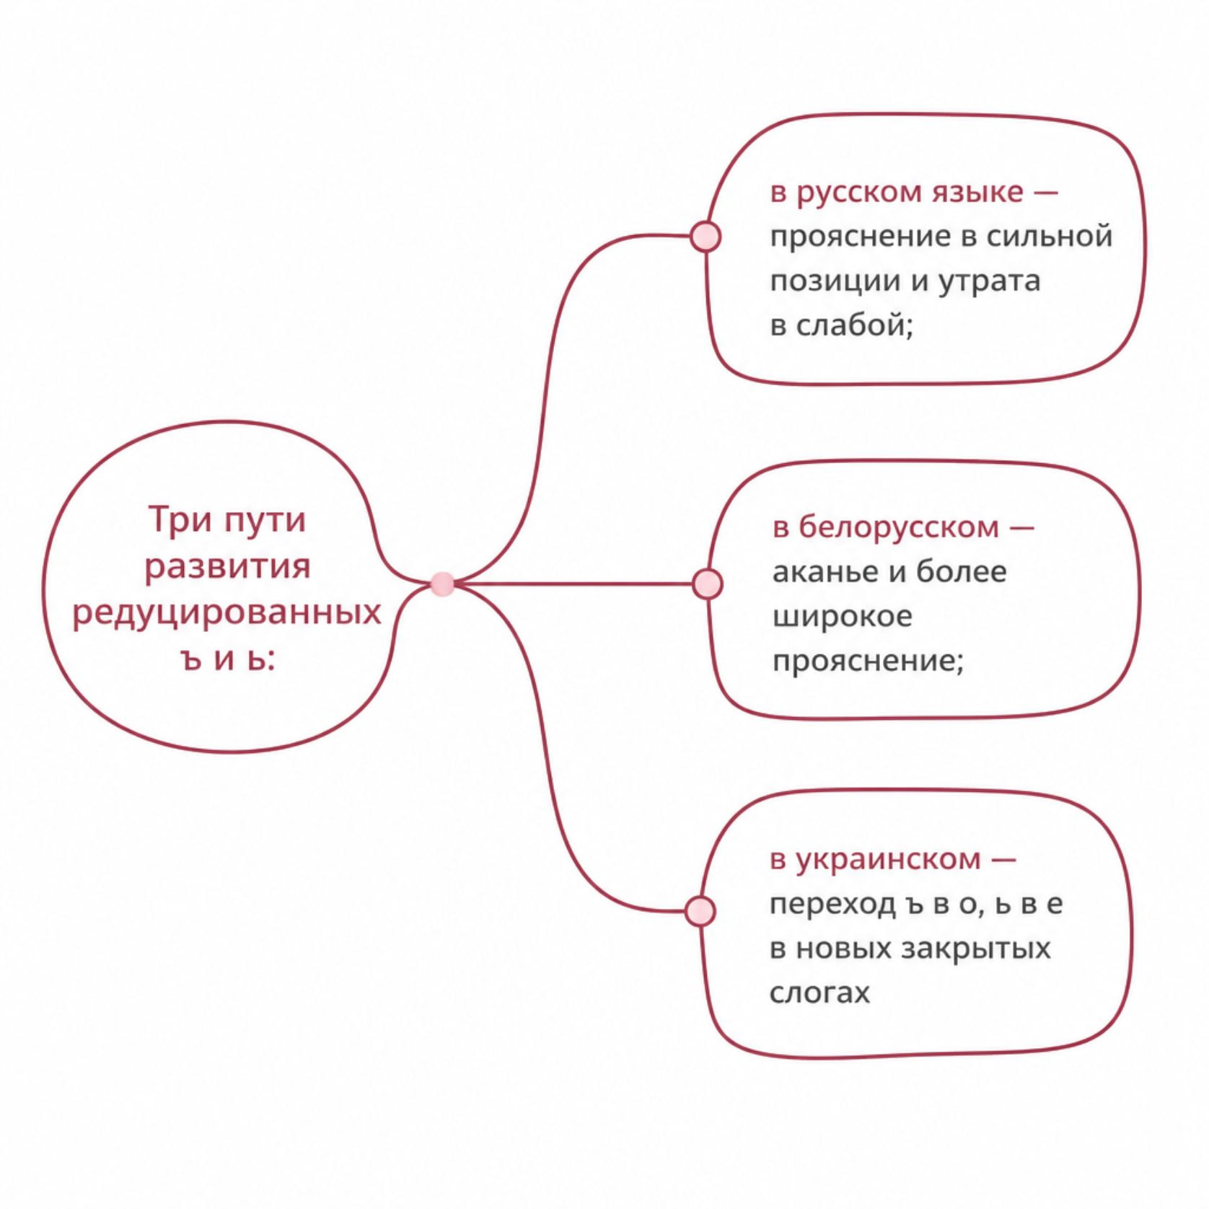
Напряжённые редуцированные: [ъ] и [ь]
Судьба ультракратких
Редуцированные ъ и ь в сильной позиции (под ударением, перед слогом с редуцированным) прояснялись до полных гласных [о] и [е]. В слабой — исчезали, что кардинально изменило облик слова и создало новые чередования.

Slide 7




Роль морфонологии в языке
Николай Трубецкой обосновал морфонологию как самостоятельную научную дисциплину, стоящую на стыке фонологии и морфологии.
Самостоятельная дисциплина
Морфонология изучает фонологические явления в составе морфем и на их стыках.
Морфонологический критерий
Позволяет определить фонемный состав морфемы независимо от позиционных условий.
Сильные и слабые фонемы
Сильные позиции различают морфемы; слабые — нейтрализуют противопоставления.

Slide 8
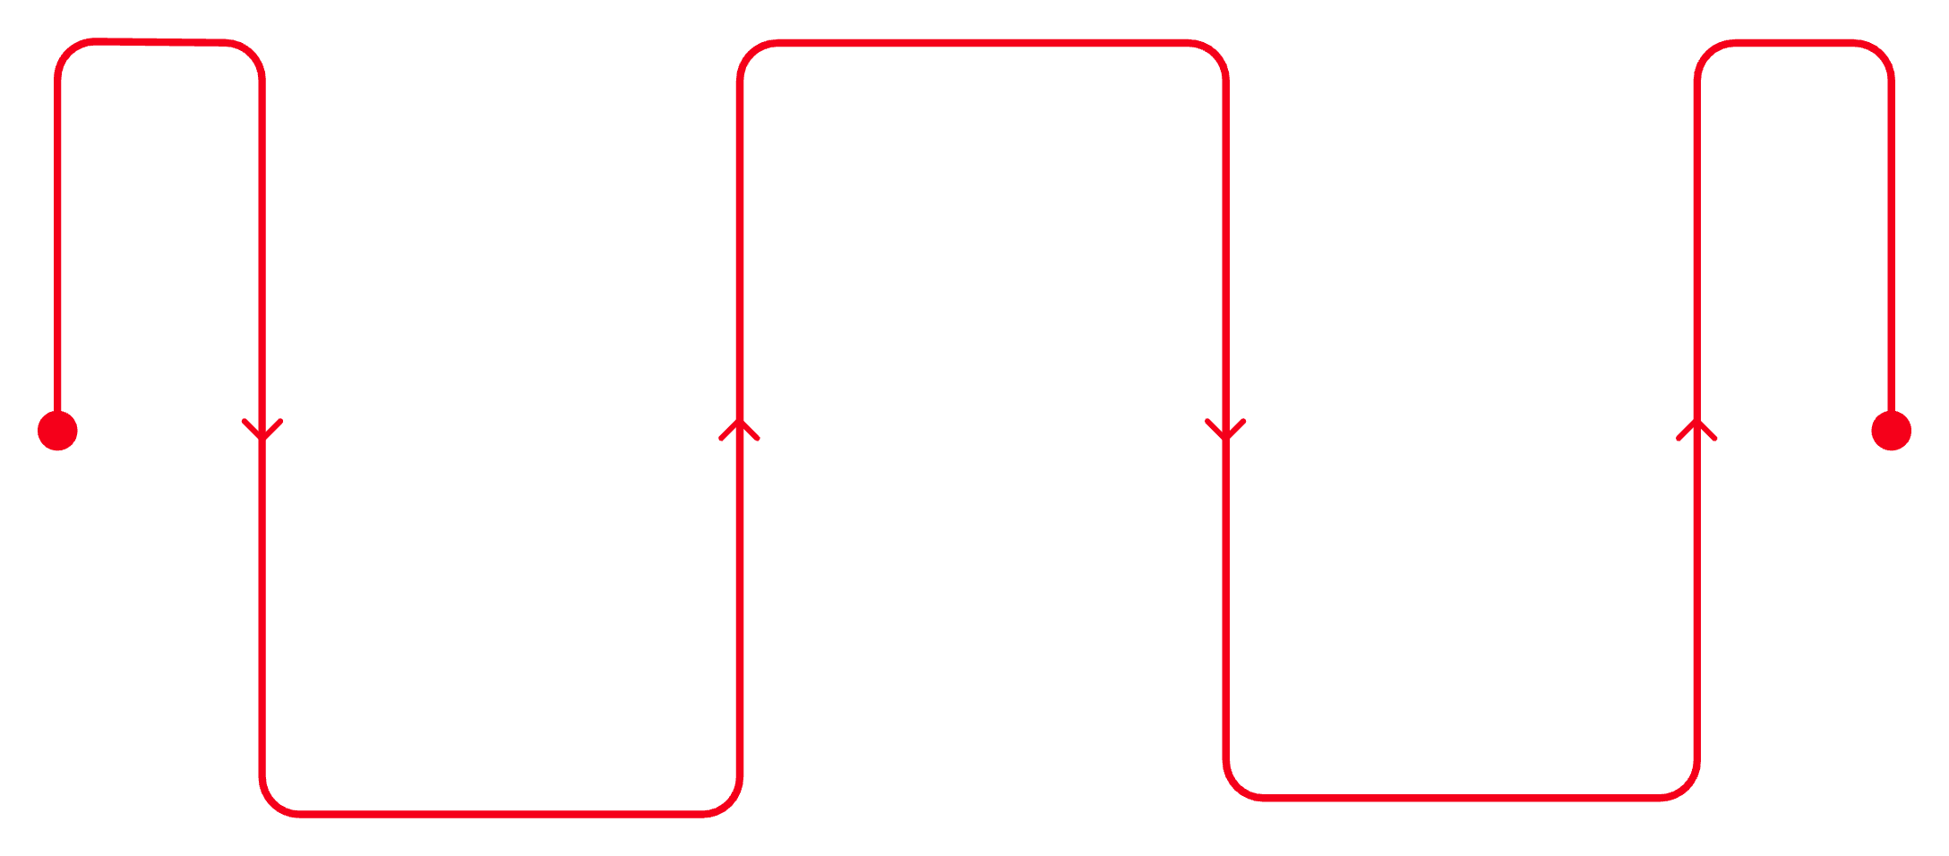
Синтаксические трансформации
Язык меняет правила
Древнерусский синтаксис опирался на падежные формы без предлогов. Со временем предложное управление вытеснило архаичные конструкции.
Двойные падежи при сказуемом — «Он стал учителем / учитель» — унифицировались под влиянием аналогии, закрепив творительный предикативный как норму.
Предложное управление
Введение предлогов и связей
Современное согласование
Беспредложные
Нормы согласования и унификация
Падежи без предлогов

Slide 9
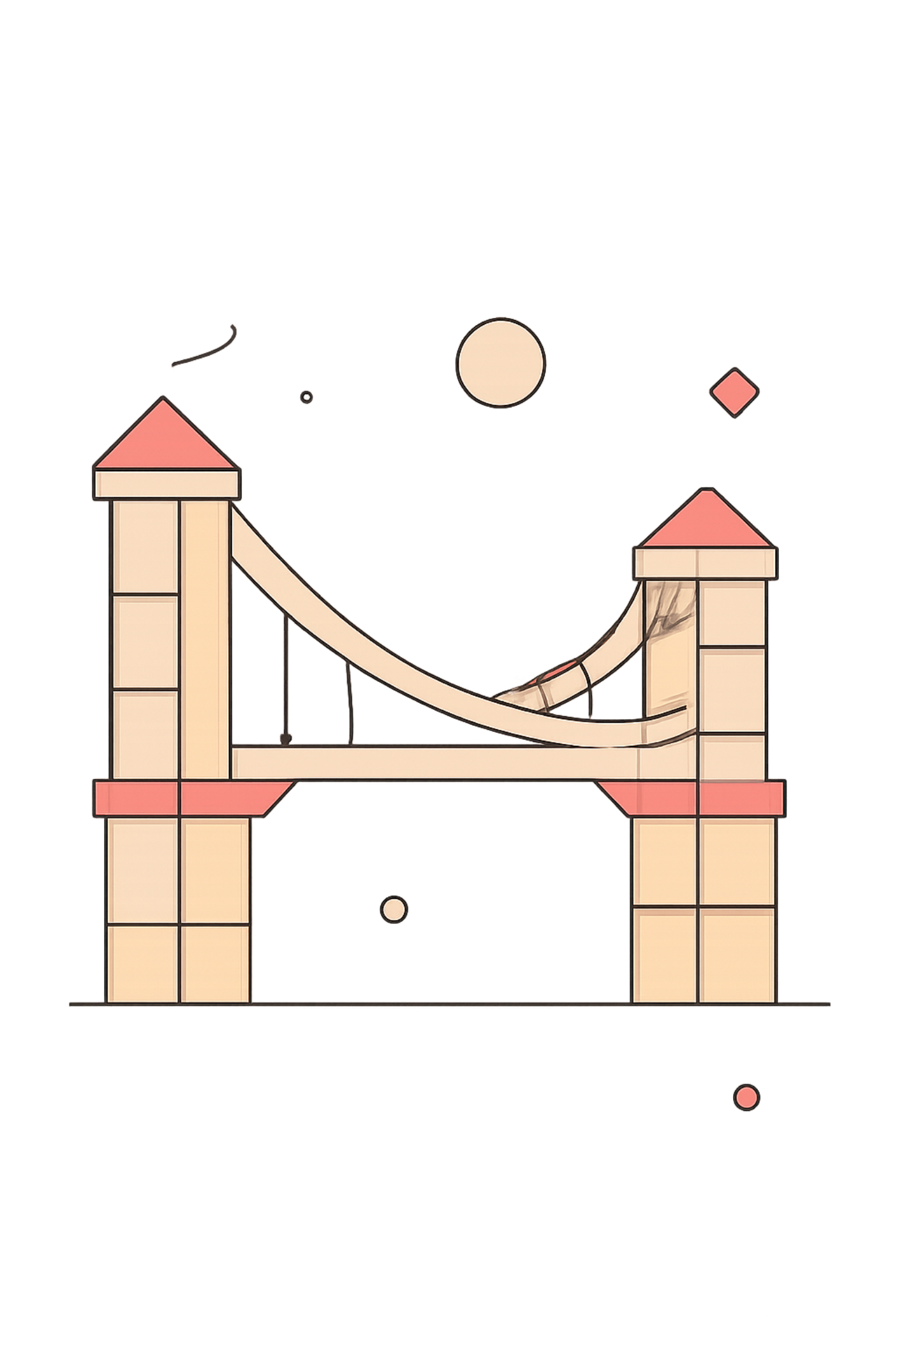


Современная система и её истоки
1
2
Стабильность интерфиксов
Итог перестроек
Века фонетических изменений кристаллизовались в устойчивые модели — интерфикс стал их «памятником».
Соединительные гласные -о- и -е- закрепились как продуктивные элементы словосложения: пароход, землетрясение.
3
Литературная норма
Одни формы закрепились как нормативные, другие ушли в диалекты или стали архаизмами литературного языка.

Slide 10

Заключение: Динамика живого языка
История языка — ключ к пониманию структуры каждого слова.
Интерфикс как зеркало истории
От хаоса — к системе
Хаотичные звуковые сдвиги обрели логику в системной морфологии, где каждый элемент занял своё место.
Каждая соединительная гласная хранит след фонетических сдвигов — от праславянских дифтонгов до падения редуцированных.
Живое наследие
Понимая историю, мы видим, почему язык устроен именно так — и как он продолжает меняться сегодня.

